Slide 1
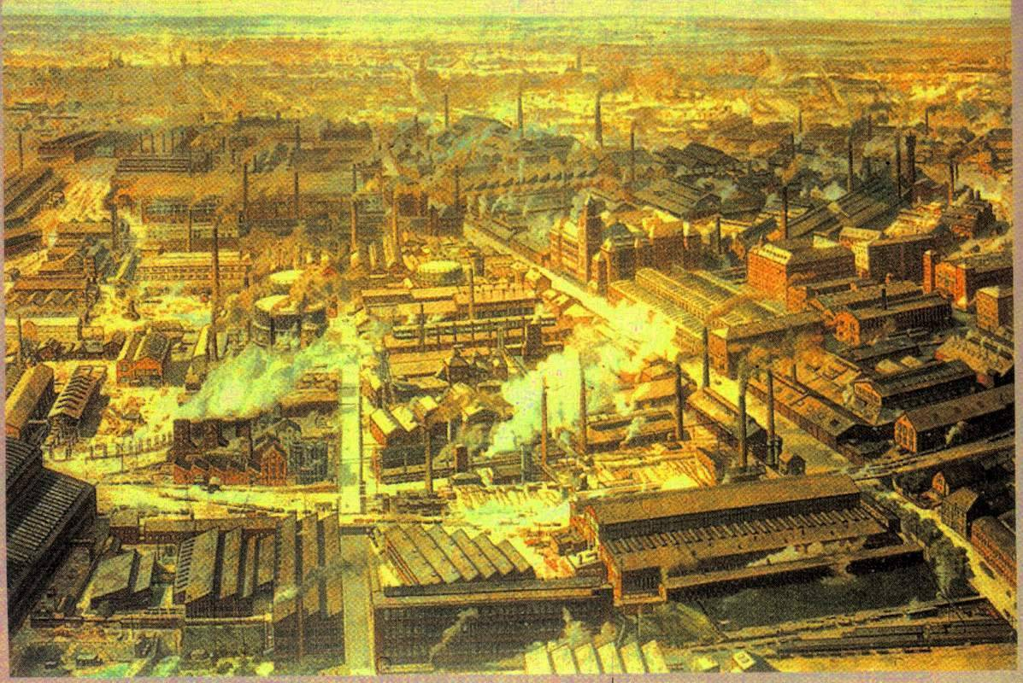


第8课 第二次工业革命·影响
（19世纪70年代到20世纪初）
本课目标
在了解第两次工业革命的基本史实的基础上，探讨其对资本主义世界市场发展的影响。

Slide 2
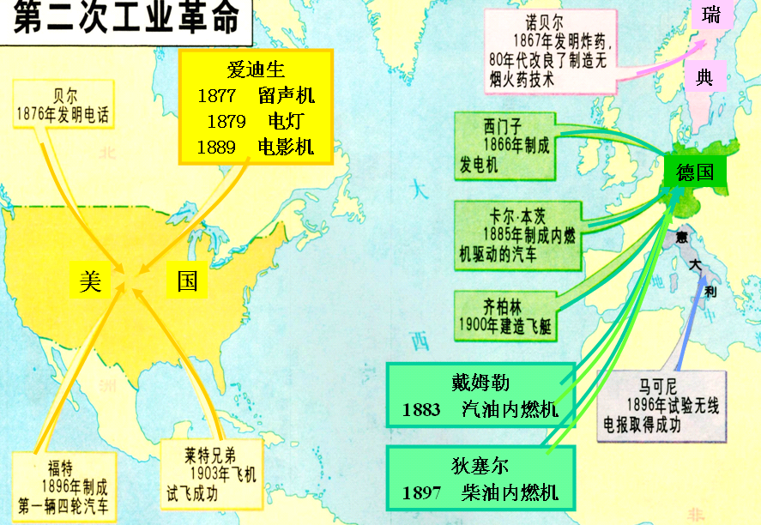

Slide 3

电力的广泛应用
一、科学技术应用于工业的成就主要表现在四个方面
内燃机和新交通工具的创制
新通信手段的发明
化学工业的建立

Slide 4
二、第二次工业革命的特点
1、发明来源：科学家研究，自然科学的发明同技术、生产紧密结合，推动了生产力巨大发展
显著特点
2、范围不同：工业革命在几个国家同时发生，新技术新发明超出一国范围，规模广泛，发展迅速
3、进程不同：在一些国家两次工业革命交叉进行。
4、开始部门不同：开始于重工业和能源工业，以电力的广泛应用为标志，各个领域几乎同时展开技术革命
5 、出现了许多新兴的工业部门：如电力工业、石油工业、汽车飞机制造业、电讯业等

Slide 5
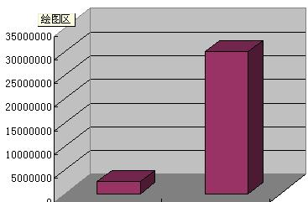
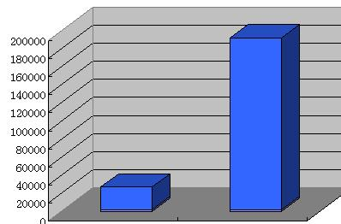
三、第二次工业革命的影响
第二次工业革命前后英国铁产量
第二次工业革命前后英国煤产量
世界工业发展指数（以1913年为100）
1850年 | 1860年 | 1870年 | 1880年 | 1890年 | 1900年
9 | 13 | 20 | 27 | 41 | 59
1、生产力
推动了生产力的巨大发展，人类进入电气时代。

Slide 6
第二次工业革命的影响
1、生产力
推动了生产力的巨大发展
2、生产结构
重工业成为工业生产的重要组成部分
在第一次工业革命中，产生了以纺织工业、机器制造业、铁路运输业和煤炭工业等为主的工业群。第二次工业革命一方面带动了一个新工业群的出现，如电力工业、电器工业、化学工业、石油工业、汽车工业等；另一方面也使旧的工业部门由于生产技术的改造而得到飞跃发展，钢铁工业就是一个突出的例子。这不仅是一个量的增长，而且是质的突变。因为重工业的发展使先进资本主义国家的工业结构发生了变化，它们开始由轻工业为主导转化为重工业为主导，基本上实现了工业化，并为其工业的进一步发展奠定了物质技术基础。 ——《世界史》
Notes:
第一次工业革命，工业超越农业在国民经济中居主导；第二次工业革命，重工业超越轻工业在工业生产中居主导。

Slide 7
第二次工业革命的影响
1、生产力
推动了生产力的巨大发展
2、生产结构
重工业成为工业生产的重要组成部分
3、生产关系
出现了垄断组织
19世纪晚期美国钢铁业统计表
年份 | 1870 | 1900
企业总（个） | 808 | 669
工人总（个） | 78000 | 272000
产量（吨） | 3200000 | 29500000
投资额（美元） | 121000000 | 590000000
美孚石油公司是一家典型的垄断企业，它拥有从采油、炼油到运输、销售的几乎所有石油产品的生产和经营部门，它生产的石油一度占美国市场的90%以上，垄断了美国的石油和石油产品市场。
Notes:
1、生产关系：人们在物质资料的生产过程中形成的社会关系。它是生产方式的社会形式。包括生产资料所有制的形式;人们在生产中的地位和相互关系;产品分配的形式等。其中，生产资料所有制的形式是最基本的，起决定作用的。
2、生产关系的三次大的局部调整（19世纪中期至20世纪）
（1）自由资本主义取代商业资本主义：19世纪中期。19世纪中期开始自由资本主义盛行。原因是工业革命后工业资产阶级力量壮大，要求取消保护关税等国家干预，进一步扫清资本主义发展障碍，获得更广泛的商品市场和原料产地。进行自由生产、自由竞争和自由销售政策。
（2）垄断资本主义取代自由资本主义;19世纪晚期20世纪初。19世纪晚期向垄断资本主义发展。原因是第二次工业革命促进了生产力的极大飞跃，生产和资金越来越集中在少数人手中，垄断组织大量出现并在国家经济生活中占主要地位。兼并后形成的超大型企业拥有雄厚的实力有利于进行技术改造、提高生产效率，符合生产力的发展要求。
（3）国家垄断资本主义取代私人垄断资本主义：二战后。20世纪30年代，经济危机的打击使资产阶级认识到自由放任主义不再适合生产的发展，罗斯福新政开创了国家干预经济的新模式。这种做法为二战后美国和其他主要资本主义国家所效法，纷纷加强对经济的宏观调控，资本主义进入国家垄断资本主义阶段。

Slide 8
垄断组织──大企业之间为控制生产与市场以获取更大利润而结成的经济联合体。这种控制是通过订立各种协议规定价格、划分市场、分配产量来实现的。
1.垄断的方式
2.垄断的表现
3.垄断的目的
兼并或相互联合
控制某一种或几种产品的产量、价格和市场
追求更多的利润

Slide 9


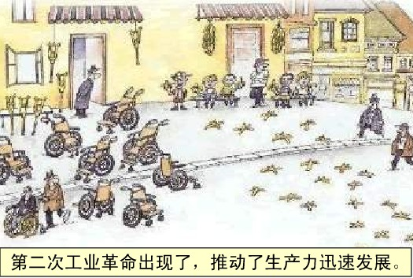
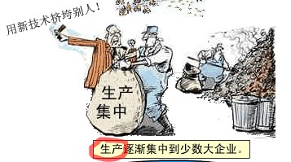
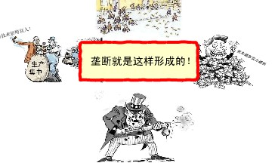
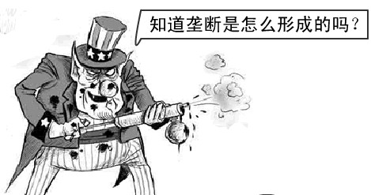
Notes:
垄断出现的根本原因是什么？

Slide 10
垄断组织
材料一：垄断组织出现后，企业规模大了，在生产和经营方面可以产生一些优越性，比如：垄断组织出现后，可以充分利用拥有的大量生产资料，用最高效率的机器设备进行生产；大规模的生产可以实行更有效的社会分工；……推动企业努力去了解市场、研究市场，自觉去接受市场，以减少生产的盲目性。
材料二：垄断并不排斥竞争……因此，发展科技，广罗人才，成为重要手段，从而，使科技与生产更为直接的结合起来，推动生产力的更大发展。
—— 以上材料均出自刘宗绪《世界近代史》
形成时间
19世纪末20世纪初
原因
生产力发展的必然结果
实质
资本主义生产关系的局部调整
积极
一定程度上促进了生产力的发展
影响
垄断资本家干预政治，
对外疯狂扩张、瓜分世界
消极
垄断是一个好东西，又是一个坏东西。
——马克思
Notes:
35页最后一段。

Slide 11
第二次工业革命的影响
1、生产力
推动了生产力的巨大发展
2、生产结构
重工业成为工业生产的重要组成部分
3、生产关系
出现了垄断组织
4、世界市场
世界市场最终形成（19世纪末20世纪初）
“1870年以后的三十多年间，世界贸易额增长了三倍左右。亚洲、非洲和拉丁美洲等地区的非工业国家生产的粮食和原料源源不断地运往工业化国家，工业化国家生产的工业品则销往全世界，国际分工日益明显。” ——《人教版.必修2》

Slide 12

第二次工业革命是怎样推动世界市场最终形成的？
思维探究
（1）第二次工业革命促进了生产力的巨大 增长，世界各地经济联系更加密切。（需要）
根本原因
（2）交通工具和通讯手段，大大加强世界各地的联系。
（客观条件）
（3）国际贸易的增长，国际分工日益明显，各国之间依赖加强。（表现）
（4）殖民扩张、瓜分世界（途径）
Notes:
结合课本第36页内容，说明第二次工业革命是怎样推动世界市场最终形成的？注意答案要点化

Slide 13
进一步思考
世界市场的形成过程，同时也是为资本主义生产方式的确立创造条件的过程，世界市场的形成加速了各国封建制度的崩溃，促进了资本主义生产关系的确立……对落后国家来说要完成双重的使命：一个是破坏性的使命，另一个是建设性的使命……客观上也有利于社会的进步，改变人们的生活方式……
如：19世纪末20世纪初，完成的第二次工业革命，给中国带来哪些“破坏性使命”和“建设性使命”？

Slide 14
破坏性
政治上：
中国完全沦为半殖民地半封建社会
经济上：
中国自给自足的封建经济进一步解体
思想上：
传统的教育思想已经落后

Slide 15
建设性
政治上：
救亡图存运动高涨
经济上：
洋务企业
民族资本主义企业
思想上
维新思想
民主革命思想
三民主义

Slide 16
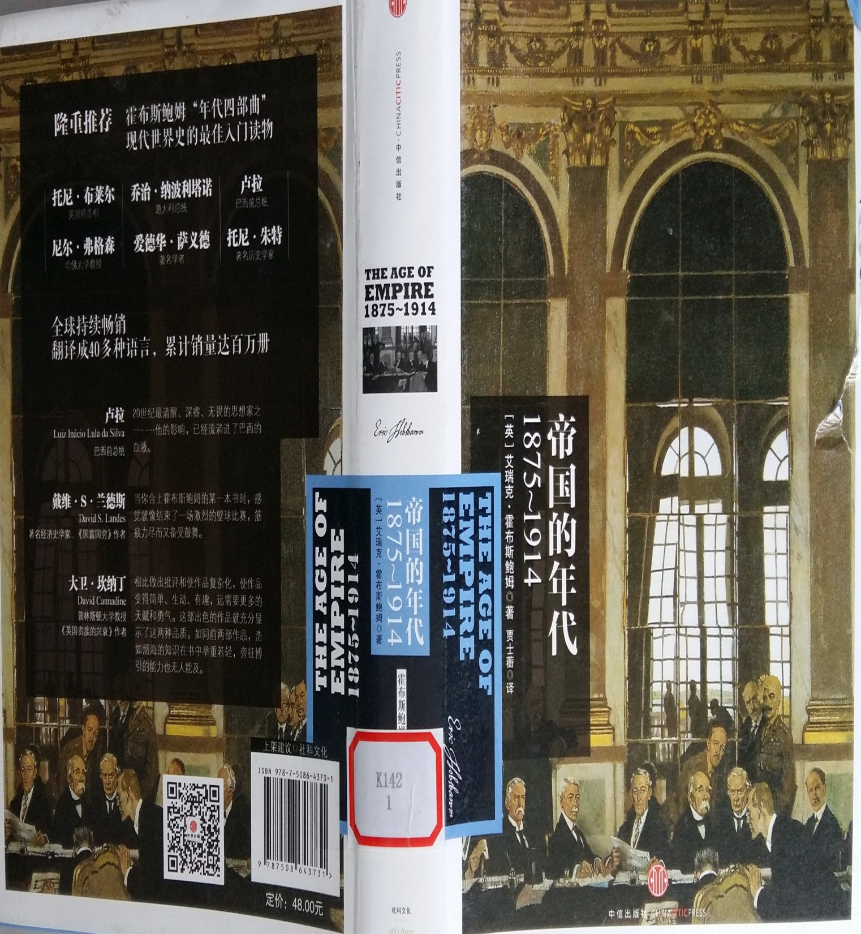
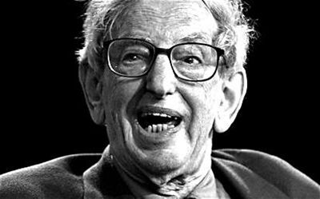
"年代四部曲"
革命的年代：1789-1848
资本的年代：1848-1875
帝国的年代：1875-1914
极端的年代：1914-1991
【英】霍布斯鲍姆 近现代史大师

Slide 17
帝国的年代
在1871-1914年间，最引人注目的政治发展，就是选举权扩大到了工人阶级——男子普选权的实施。
——帕尔默
选举权扩大，政治民主化趋势不断加强

Slide 18
帝国的年代
他们相信理性，就好像天主教徒相信圣母玛利亚一样。
——罗曼 罗兰
视角一：新式教育教给大众的是19世纪的合理、确定的科学，是迷信和特权的敌人，是教育和启蒙运动的主宰精神……理性不再是资产阶级的专属，而是大众的一种合理的思考方式。 ——霍布斯鲍姆
新式教育普及、科学思想普及、男女平等的思潮
视角二：女性运动的要旨，在于恢复女性的自尊，最大的胜利也在于此。教导女性不要贬低自己的性别……经济结构的转型和科技本身已改变并增加了妇女就业赚取工资的范围，如打字员、书记和店员……造就了一种新人类——“新女性”。
——安东尼
第二次工业革命的推动，带来思维方式、社会观念的变化。

Slide 19


帝国的年代
视角一：他们对于艺术非常无知……但是都假装多少懂一点，好像他们真正爱好艺术……他们之中的一个佯作剧作家，另一个乱拉小提琴，还有一个假扮瓦格纳崇拜者。他们都搜集印象派的绘画，阅读颓废派的文学作品，而且以对喜好某种极端贵族式的艺术为傲。
——罗曼 罗兰
颓废主义是19世纪下半叶欧洲的资产阶级知识分子对社会表示不满而又无力反抗所产生的苦闷彷徨情绪在文艺领域中的反映。

Slide 20
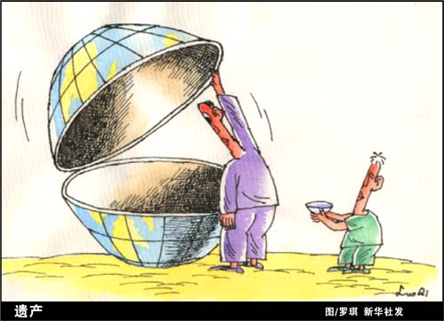
帝国的年代
有人曾说：“文明人跨越过地球表面,在他们的足迹所到之处留下一片荒漠 ！”

Slide 21
帝国的年代
第二次工业革命时代，这是一个在物质上、思想上和道德
上皆无穷进步的时代。
——霍布斯鲍姆
经济:社会生产力突飞猛进；大企业时代来临；世界市场 最终形成。
政治:资本主义政治民主化趋势不断加强。
社会:社会观念、思维方式发生变化。
文艺:音乐兴起后浪漫主义流派；绘画以印象派为代表；文学以颓废派为代表。
环保:环境破坏，环保成为一种新思想。

Slide 22
总结提升
小组合作：从新史观的视角分析第二次工业革命对人类产生的影响。
全球史观：把世界看作一个整体，从宏观角度考察人类历史
第二次工业革命影响下，资本主义世界市场最终形成
现代化史观：人类由传统农业社会向现代工业社会多层面转化的过程
经济工业化、规模化、全球化；政治民主化；社会平等化、思想科学化、观念理性化
社会史观：历史要大众化、生活化，包括衣食住行、生活习惯等的改变
各种电器走进人们生活，衣着、娱乐方式改变；同时城市化、健康、心理等问题出现
生态史观：历史发展应该关注人与自然的和谐统一
第二次工业革命影响下，对环境造成严重破坏

Slide 23
课堂总结
电… …
内… …
第二次工业革命
成就
化… …
前提：…
传… …
资本：…
通… …
市场：…
1、生产力： …
技术：…
2、生产结构： …
影响
3、生产关系： …
4、世界市场： …
5、生态环境： …

Slide 24
第二单元 资本主义世界市场形成和发展
e-Business 구현 단계_Fulfill Demand
第三次科技革命
经济全球化
第二次工业革命
世界市场最终形成
第一次工业革命
世界市场基本形成
殖民扩张
世界市场进一步拓展
新航路开辟
世界市场的雏形出现
Notes:
是资本主义市场经济发展过程；世界日益成为一个密不可分的政体的过程；资本主义世界体系建立的过程；农业社会不断被工业社会所取代的过程；工业化的过程，城市化的过程。亚非拉日益殖民地化的过程。

Slide 25
单元小结
时间 | 历史事件 | 发展特征 （世界市场） | 国际关系
15世纪末16世纪初
西欧开始成为国际舞台的主角
新航路的开辟
开始形成
英国确立世界殖民霸权
16—18世纪
殖民扩张
进一步拓展
18世纪60年代至19世纪中期
以英国为中心的世界市场
工业革命
基本形成
以欧美为中心的世界市场
1870至20世纪初
第二次工业革命
最终确立
几个概念：资本主义世界殖民体系、资本主义世界市场、资本主义世界体系

Slide 26
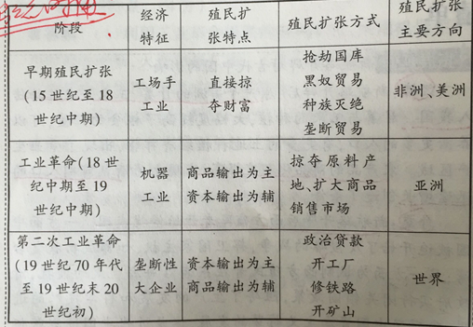
拓展延伸：殖民扩张的三个阶段

